Slide 2

Thực hành TTUD
Nurse

Slide 3
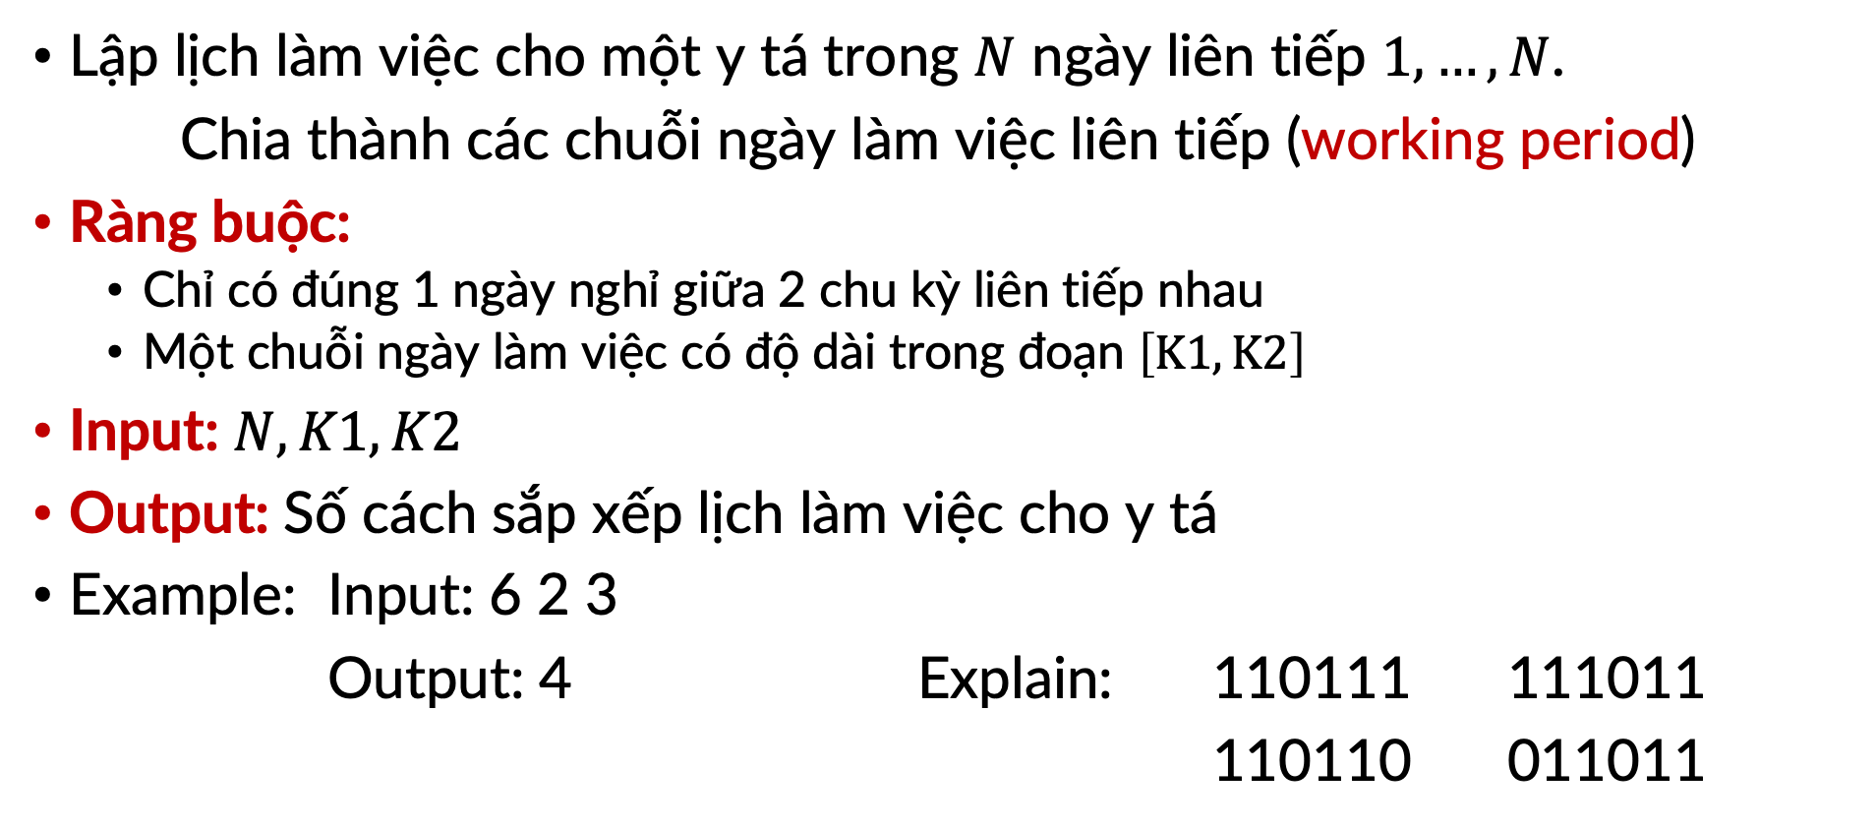
Nurse
Lập lịch làm việc cho một y tá trong $N$ ngày liên tiếp $1,…, N$.
Chia thành các chuỗi ngày làm việc liên tiếp (working period)
Ràng buộc:
Chỉ có đúng 1 ngày nghỉ giữa 2 chu kỳ liên tiếp nhau
Một chuỗi ngày làm việc có độ dài trong đoạn $\left[K1, K2\right]$
Input: $N, K1, K2$
Output: Số cách sắp xếp lịch làm việc cho y tá
Example: Input: 6 2 3
Output: 4 Explain: 110111 111011
110110 011011

Slide 4
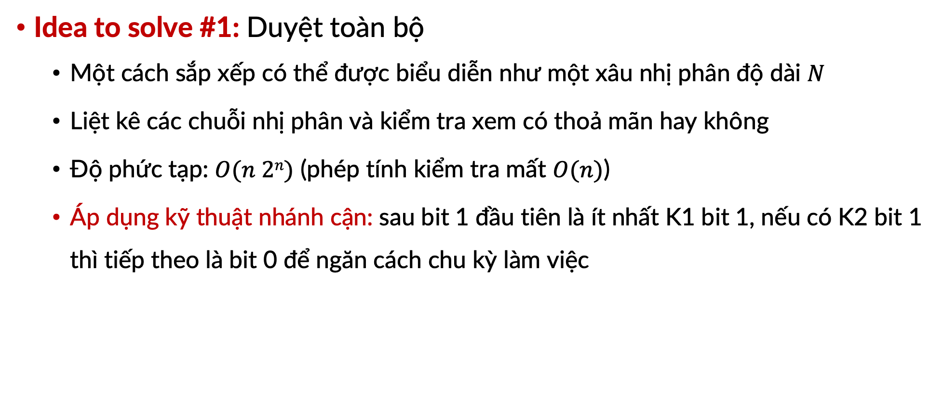
Nurse
Idea to solve #1: Duyệt toàn bộ
Một cách sắp xếp có thể được biểu diễn như một xâu nhị phân độ dài $N$
Liệt kê các chuỗi nhị phân và kiểm tra xem có thoả mãn hay không
Độ phức tạp: $O(n 2n)$ (phép tính kiểm tra mất $O(n)$)
Áp dụng kỹ thuật nhánh cận: sau bit 1 đầu tiên là ít nhất K1 bit 1, nếu có K2 bit 1 thì tiếp theo là bit 0 để ngăn cách chu kỳ làm việc

Slide 5
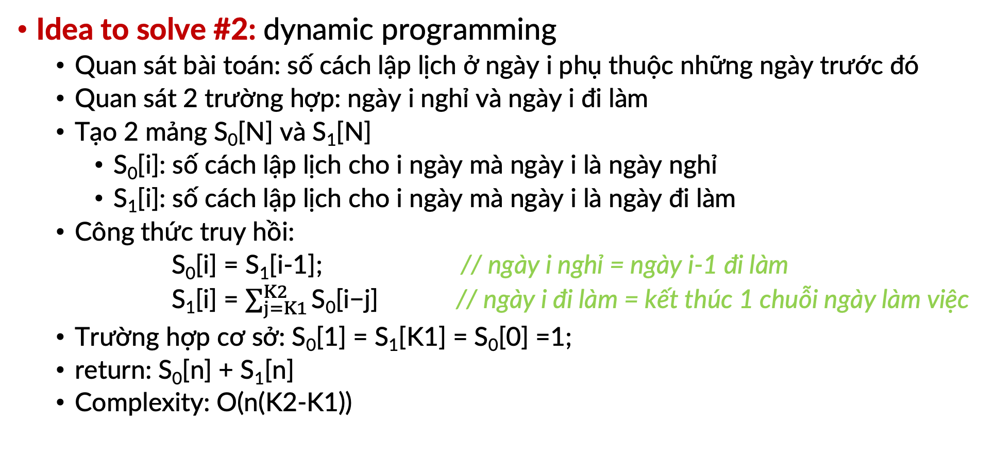
Nurse
Idea to solve #2: dynamic programming
Quan sát bài toán: số cách lập lịch ở ngày i phụ thuộc những ngày trước đó
Quan sát 2 trường hợp: ngày i nghỉ và ngày i đi làm
Tạo 2 mảng S₀[N] và S₁[N]
S₀[i]: số cách lập lịch cho i ngày mà ngày i là ngày nghỉ
S₁[i]: số cách lập lịch cho i ngày mà ngày i là ngày đi làm
Công thức truy hồi:
S₀[i] = S₁[i-1]; // ngày i nghỉ = ngày i-1 đi làm
S₁[i] = $\sum_{j=K1}^{K2}{\text{S}\text{0}\text{[}\text{i}\text{−}\text{j}\text{]}}$ // ngày i đi làm = kết thúc 1 chuỗi ngày làm việc
Trường hợp cơ sở: S₀[1] = S₁[K1] = S₀[0] =1;
return: S₀[n] + S₁[n]
Complexity: O(n(K2-K1))

Slide 6
THANK YOU !

